Slide 1
RUMAH SAKIT TECHNOLOGI
PROJECT

Slide 2
VISI
"Menjadi Pusat Pelayanan dan Pendidikan Kesehatan Jiwa Pilihan yang Profesional dan Berbudaya”
MISI
Mewujudkan Pusat Pelayan Kesehatan Jiwa Holistik
Mewujudkan dan Mengembangkan Pusat Pelayanan Unggulan Kesehatan Jiwa Anak dan Remaja
Mewujudkan Pusat Pendidikan dan Penelitian Kesehatan Jiwa
Mewujudkan Tata Kelola Rumah Sakit Yang Baik.

Slide 3
LAYANAN
Rumah Sakit
Rumah sakit adalah sebuah institusi perawatan kesehatan profesional yang pelayanannya disediakan oleh dokter, perawat, dan tenaga ahli kesehatan lainnya.Rumah sakit umum biasanya merupakan fasilitas yang mudah ditemui di suatu negara, dengan kapasitas rawat inap sangat besar untuk perawatan intensif ataupun jangka panjang. Rumah sakit jenis ini juga dilengkapi dengan fasilitas bedah, bedah plastik, ruang bersalin, laboratorium, dan sebagainya. Tetapi kelengkapan fasilitas ini bisa saja bervariasi sesuai kemampuan penyelenggaranya.Rumah sakit yang sangat besar sering disebut Medical Center (pusat kesehatan), biasanya melayani seluruh pengobatan modern.
Peran Teknologi
Melafind (scanner kanker kulit berbasis gelombang elektromagetik). Fungsi alat ini untuk membedakan atau mendeteksi antara tahi lalat yang tidak berbahaya dengan kanker kulit (melanoma).
Aspirin Elektrik. Alat ini berupa pemancar sinyal listrik kecil yang dapat ditanamkan dalam cranial (tengkorak), khususnya pada bagian rahang yang bergusi dan lain-lain.

Slide 4
JENIS – JENIS RUMAH SAKIT
Rumah Sakit Terspesialisasi
Jenis ini mencakup trauma center, rumah sakit anak, rumah sakit manula, atau rumah sakit yang melayani kepentingan khusus seperti psychiatric (psychiatric hospital), penyakit pernapasan, dan lain-lain.Rumah sakit bisa terdiri atas gabungan atau pun hanya satu bangunan termasuk rumah sakit kami.
Rumah Sakit Penelitian/Pendidikan
Rumah sakit penelitian/pendidikan adalah rumah sakit umum yang terkait dengan kegiatan penelitian dan pendidikan di fakultas kedokteran pada suatu universitas/lembaga pendidikan tinggi. Biasanya rumah sakit ini dipakai untuk pelatihan dokter-dokter muda, uji coba berbagai macam obat baru atau teknik pengobatan baru. Rumah sakit ini diselenggarakan oleh pihak universitas/perguruan tinggi sebagai salah satu wujud pengabdian masyararakat / Tri Dharma perguruan tinggi.

Slide 5
Rumah Sakit Lembaga/Perusahaan
Rumah sakit yang didirikan oleh suatu lembaga/perusahaan untuk melayani pasien-pasien yang merupakan anggota lembaga tersebut/karyawan perusahaan tersebut. Alasan pendirian bisa karena penyakit yang berkaitan dengan kegiatan lembaga tersebut (misalnya rumah sakit militer, lapangan udara), bentuk jaminan sosial/pengobatan gratis bagi karyawan, atau karena letak/lokasi perusahaan yang terpencil/jauh dari rumah sakit umum. Biasanya rumah sakit lembaga/perusahaan di Indonesia juga menerima pasien umum dan menyediakan ruang gawat darurat untuk masyarakat umum.

Slide 6
MANFAAT WEBSITE RUMAH SAKIT
Media internet merupakan perkembangan teknologi dan sumber informasi yang paling digemari oleh masyarakat atau pelaku bisnis saat ini. Informasi yang didapat melalui internet begitu cepat, akurat serta dapat digunakan dan diperoleh dimana saja.
Sebagai media untuk memperkenalkan profil Rumah Sakit dan layanan kesehatan.
Sebelum mendatangi sebuah layanan kesehatan, masyarakat kini menggali informasi terlebih dahulu mengenai instansi Rumah Sakit ataupun klinik tertentu. Mereka menelusuri siapa saja dokter yang akan praktik pada hari tertentu, berapa biaya yang dikeluarkan ketika konsultasi maupun rawat jalan dan lain-lain.

Slide 7
Memudahkan masyarakat untuk melakukan pemesanan atau booking secara online.
Banyak masyarakat yang merasa kecewa dengan pelayanan rumah sakit maupun instansi kesehatan lainnya karena lamanya waktu menunggu konsultasi atau bahkan kehabisan nomor antrean. Dengan membuat website bagi Rumah Sakit dan layanan kesehatan, Anda dapat menampilkan jadwal konsultasi sekaligus memberikan kolom khusus untuk masyarakat yang ingin melakukan booking online. Dengan adanya fitur booking online pada website, layanan kesehatan Anda akan terschedule dengan rapi dan masyarakat tinggal datang di waktu yang telah dipesan sebelumnya tanpa perlu repot mengantre.
Sebagai media komunikasi dari rumah sakit ke rekanan.
Banyak rekanan yang membutuhkan rumah sakit atau layanan kesehatan lainnya untuk melakukan kerjasama. Sebagai contoh, perusahaan yang sedang melakukan rekrutmen besar-besaran tentunya membutuhkan rumah sakit atau laboratorium medis untuk melakukan medical check up untuk calon karyawannya. Pihak perusahaan tentu akan melakukan pencarian terlebih dahulu mengenai rumah sakit dan laboratorium mana yang paling mumpuni. Apabila mereka tertarik dengan layanan kesehatan dari Anda, tentu saja perusahaan tersebut akan langsung melakukan kerjasama dengan pelayanan yang Anda tawarkan.

Slide 8
Sebagai media branding dan promosi.
Manfaat membuat website bagi Rumah Sakit dan layanan kesehatan yaitu dapat menampilkan profil instansi, visi-misi, layanan yang diberikan, jadwal konsultasi dan promo-promo tertentu misalnya. Dengan adanya website tentu dapat meningkatkan kredibilitas rumah sakit dan layanan kesehatan dalam kesungguhannya meningkatkan kualitas pelayanan.

Slide 9
DATABASES
id | fullname | username | password | email | role | foto
1. | Elmira | elmira | elmira | elmira@gmail.com | dokter | Elmira.jpg
2. | Ariani susanti | santi | santi | santi@gmail.com | dokter | woman.jpg
3. | Camila | camila | camila | camila@gmail.com | pasien | girl.jpg
4. | Niall horan | niall | niall | niall@gmail.com | pasien | man.png
5. | lyla | lyla | lyla | lyla@gmail.com | admin | Elmira.jpg

Slide 10
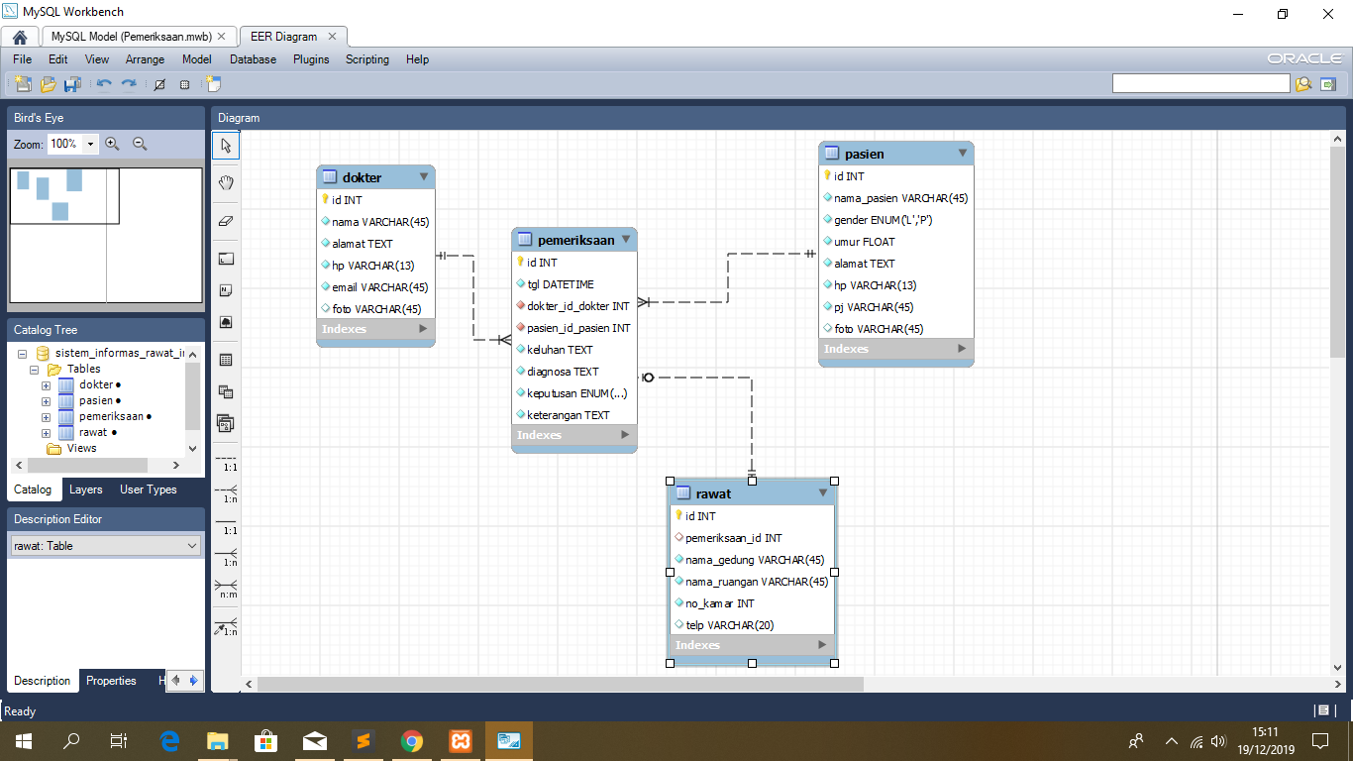
EER DIAGRAM

Slide 11
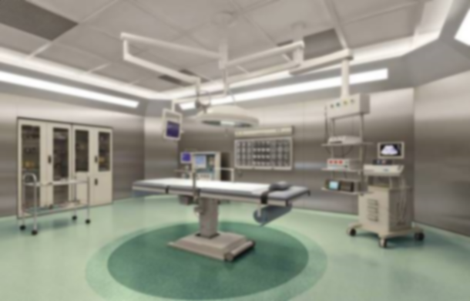
By : Techmuda3 2019
Tugas kelompok 5 :
Elmira
Renaldi
Alamsyah
Gusvira

